Slide 1

聚力 SUNING
PPTV容器实践
郭洪涛

Slide 2

聚力 SUNING
痛并快乐着
Notes:
1.相关人员难找
2.和业务相关方的关系

Slide 3
聚力 SUNING
目录
了解聚力
一期工作
技术指标
选型
Mesos基础
持续集成
长时服务
服务发现
定时任务
结果和经验
下半年工作

Slide 4
了解聚力-业务
聚力 SUNING
前端
视频业务
营收业务
产品线
网站
客户端
点播
PP云
广告
会员
移动
OTT
直播
第三方
游戏
硬件
业务系统
媒资系统Epg
内容管理
Cms
广告系统
Ads
评论系统
Comment
。。。。。。
用户系统
Passport
搜索引擎
Search
推荐引擎
Rec
支付系统
Payment
Cloud云平台
BigData大数据
P2P
CDN
Hadoop、HBase、Mahout(人群分析）、 Storm\Pike(实时分析)、 Spark\Shark
支撑系统
Tracker、Dispatcher、OMS、Encoder、Preload、Streaming、FlashP2P、VMS
底层平台
Virtualization Servers、IDC servers（ CloudStack、Zabbix、Puppet、ControlTier、LVS、Racktable）

Slide 5
了解聚力-业务
聚力 SUNING
前端
视频业务
营收业务
产品线
网站
客户端
点播
PP云
广告
会员
移动
OTT
直播
第三方
游戏
硬件
业务系统
媒资系统Epg
内容管理
Cms
广告系统
Ads
评论系统
Comment
。。。。。。
用户系统
Passport
搜索引擎
Search
推荐引擎
Rec
支付系统
Payment
Cloud云平台
BigData大数据
P2P
CDN
Hadoop、HBase、Mahout(人群分析）、 Storm\Pike(实时分析)、 Spark\Shark
支撑系统
Tracker、Dispatcher、OMS、Encoder、Preload、Streaming、FlashP2P、VMS
底层平台
Virtualization Servers、IDC servers（ CloudStack、Zabbix、Puppet、ControlTier、LVS、Racktable）

Slide 6
了解聚力-业务
聚力 SUNING
前端
视频业务
营收业务
产品线
网站
客户端
点播
PP云
广告
会员
移动
OTT
直播
第三方
游戏
硬件
业务系统
媒资系统Epg
内容管理
Cms
广告系统
Ads
评论系统
Comment
。。。。。。
用户系统
Passport
搜索引擎
Search
推荐引擎
Rec
支付系统
Payment
Cloud云平台
BigData大数据
P2P
CDN
Hadoop、HBase、Mahout(人群分析）、 Storm\Pike(实时分析)、 Spark\Shark
支撑系统
Tracker、Dispatcher、OMS、Encoder、Preload、Streaming、FlashP2P、VMS
底层平台
Virtualization Servers、IDC servers（ CloudStack、Zabbix、Puppet、ControlTier、LVS、Racktable）

Slide 7
了解聚力-业务
聚力 SUNING
前端
视频业务
营收业务
产品线
网站
客户端
点播
PP云
广告
会员
移动
OTT
直播
第三方
游戏
硬件
业务系统
媒资系统Epg
内容管理
Cms
广告系统
Ads
评论系统
Comment
。。。。。。
用户系统
Passport
搜索引擎
Search
推荐引擎
Rec
支付系统
Payment
Cloud云平台
BigData大数据
P2P
CDN
Hadoop、HBase、Mahout(人群分析）、 Storm\Pike(实时分析)、 Spark\Shark
支撑系统
Tracker、Dispatcher、OMS、Encoder、Preload、Streaming、FlashP2P、VMS
底层平台
Virtualization Servers、IDC servers（ CloudStack、Zabbix、Puppet、ControlTier、LVS、Racktable）

Slide 8
了解聚力-业务
聚力 SUNING
前端
视频业务
营收业务
产品线
网站
客户端
点播
PP云
广告
会员
移动
OTT
直播
第三方
游戏
硬件
业务系统
媒资系统Epg
内容管理
Cms
广告系统
Ads
评论系统
Comment
。。。。。。
用户系统
Passport
搜索引擎
Search
推荐引擎
Rec
支付系统
Payment
Cloud云平台
BigData大数据
P2P
CDN
Hadoop、HBase、Mahout(人群分析）、 Storm\Pike(实时分析)、 Spark\Shark
支撑系统
Tracker、Dispatcher、OMS、Encoder、Preload、Streaming、FlashP2P、VMS
底层平台
Virtualization Servers、IDC servers（ CloudStack、Zabbix、Puppet、ControlTier、LVS、Racktable）

Slide 9
了解聚力-业务
聚力 SUNING
前端
视频业务
营收业务
产品线
网站
客户端
点播
PP云
广告
会员
移动
OTT
直播
第三方
游戏
硬件
业务系统
媒资系统Epg
内容管理
Cms
广告系统
Ads
评论系统
Comment
。。。。。。
用户系统
Passport
搜索引擎
Search
推荐引擎
Rec
支付系统
Payment
Cloud云平台
BigData大数据
P2P
CDN
Hadoop、HBase、Mahout(人群分析）、 Storm\Pike(实时分析)、 Spark\Shark
支撑系统
Tracker、Dispatcher、OMS、Encoder、Preload、Streaming、FlashP2P、VMS
底层平台
Virtualization Servers、IDC servers（ CloudStack、Zabbix、Puppet、ControlTier、LVS、Racktable）

Slide 10
了解聚力-一次访问请求
聚力 SUNING
内容分发网络/CDN
负载均衡
域名解析
接入层
Java
PHP
消息系统
协作系统
计算层
数据库
缓存
对象存储
文件存储
数据层
Notes:
1.三级及以上的域名解析
2.

Slide 11
了解聚力-一次访问请求
聚力 SUNING
内容分发网络/CDN
负载均衡
域名解析
接入层
Java
PHP
消息系统
协作系统
计算层
数据库
缓存
对象存储
文件存储
数据层
Notes:
1.三级及以上的域名解析
2.

Slide 12
了解聚力-一次访问请求
聚力 SUNING
内容分发网络/CDN
负载均衡
域名解析
接入层
Java
PHP
消息系统
协作系统
计算层
数据库
缓存
对象存储
文件存储
数据层
Notes:
1.三级及以上的域名解析
2.

Slide 13
了解聚力-一次访问请求
聚力 SUNING
内容分发网络/CDN
负载均衡
域名解析
接入层
Java
PHP
消息系统
协作系统
计算层
数据库
缓存
对象存储
文件存储
数据层
Notes:
1.三级及以上的域名解析
2.

Slide 14
了解聚力-一次访问请求
聚力 SUNING
内容分发网络/CDN
负载均衡
域名解析
接入层
Java
PHP
消息系统
协作系统
计算层
数据库
缓存
对象存储
文件存储
数据层
Notes:
1.三级及以上的域名解析
2.

Slide 15
了解聚力-一次访问请求
聚力 SUNING
内容分发网络/CDN
负载均衡
域名解析
接入层
Java
PHP
消息系统
协作系统
计算层
数据库
缓存
对象存储
文件存储
数据层

Slide 16
了解聚力-运维
聚力 SUNING
实时日志收集与处理系统
日志处理
监控告警系统
网络及系统安全监测
权限及消息订阅系统
安全与监控
计算云管理系统
自动化部署
集中配置管理
负载均衡自动化管理
应用运维
服务器自动化安装
硬件故障检测
资产管理
数据中心管理
基础运维

Slide 17
了解聚力-运维
聚力 SUNING
实时日志收集与处理系统
日志处理
监控告警系统
网络及系统安全监测
权限及消息订阅系统
安全与监控
计算云管理系统
自动化部署
集中配置管理
负载均衡自动化管理
应用运维
服务器自动化安装
硬件故障检测
资产管理
数据中心管理
基础运维

Slide 18
了解聚力-运维
聚力 SUNING
实时日志收集与处理系统
日志处理
监控告警系统
网络及系统安全监测
权限及消息订阅系统
安全与监控
计算云管理系统
自动化部署
集中配置管理
负载均衡自动化管理
应用运维
服务器自动化安装
硬件故障检测
资产管理
数据中心管理
基础运维

Slide 19
了解聚力-运维
聚力 SUNING
实时日志收集与处理系统
日志处理
监控告警系统
网络及系统安全监测
权限及消息订阅系统
安全与监控
计算云管理系统
自动化部署
集中配置管理
负载均衡自动化管理
应用运维
服务器自动化安装
硬件故障检测
资产管理
数据中心管理
基础运维

Slide 20
了解聚力-运维
聚力 SUNING
实时日志收集与处理系统
日志处理
监控告警系统
网络及系统安全监测
权限及消息订阅系统
安全与监控
计算云管理系统
自动化部署
集中配置管理
负载均衡自动化管理
应用运维
服务器自动化安装
硬件故障检测
资产管理
数据中心管理
基础运维

Slide 21
了解聚力-运维
聚力 SUNING
实时日志收集与处理系统
日志处理
监控告警系统
网络及系统安全监测
权限及消息订阅系统
安全与监控
计算云管理系统
自动化部署
集中配置管理
负载均衡自动化管理
应用运维
服务器自动化安装
硬件故障检测
资产管理
数据中心管理
基础运维

Slide 22
聚力 SUNING
目录
了解聚力
一期工作
目标与技术指标
选型
Mesos基础
持续集成
长时服务
服务发现
定时任务
结果和经验
下半年工作

Slide 23
一期工作：目标
聚力 SUNING
测试开发环境全面转换到docker
风险小
为线上使用docker提供经验、踩坑、排除问题

Slide 24
一期工作：技术指标
聚力 SUNING
持续开发测试平台
分布式、高可用、弹性扩展
多种工作负载支持
自动化生命周期管理
提高资源利用率
提高开发测试工作效率
与线上环境无缝衔接
Notes:
工作方式：小步快跑，逐个项目迁移到docker环境
基础镜像+应用包

Slide 25
聚力 SUNING
目录
了解聚力
一期工作
技术指标
选型
Mesos基础
持续集成
长时服务
服务发现
定时任务
结果和经验
下半年工作

Slide 26
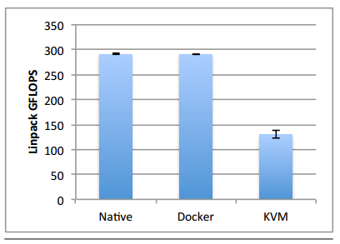
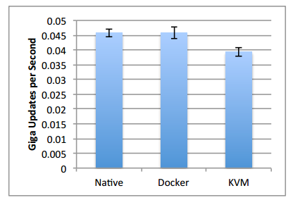
聚力 SUNING
选型
Why容器
资源占用少：解决开发测试环境资源紧张的问题
效率：计算效率、内存访问效率、启动速度
100-1000:10-100
趋势

Slide 27
选型
聚力 SUNING
Mesos VS Kubernetes VS Swarm
K8S、Swarm还不成熟
Mesos的两级调度，可以集成其他的框架

Slide 28
聚力 SUNING
目录
了解聚力
一期工作
技术指标
选型
Mesos基础
持续集成
长时服务
服务发现
定时任务
结果和经验
下半年工作

Slide 29
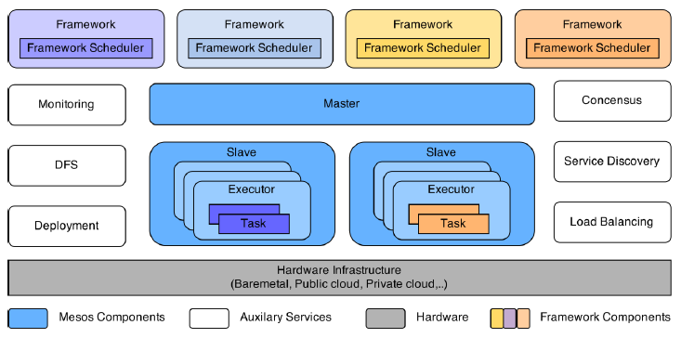
Mesos
聚力 SUNING

Slide 30
Mesos
聚力 SUNING

Slide 31
Mesos
聚力 SUNING

Slide 32
Mesos
聚力 SUNING

Slide 33
Mesos
聚力 SUNING

Slide 34
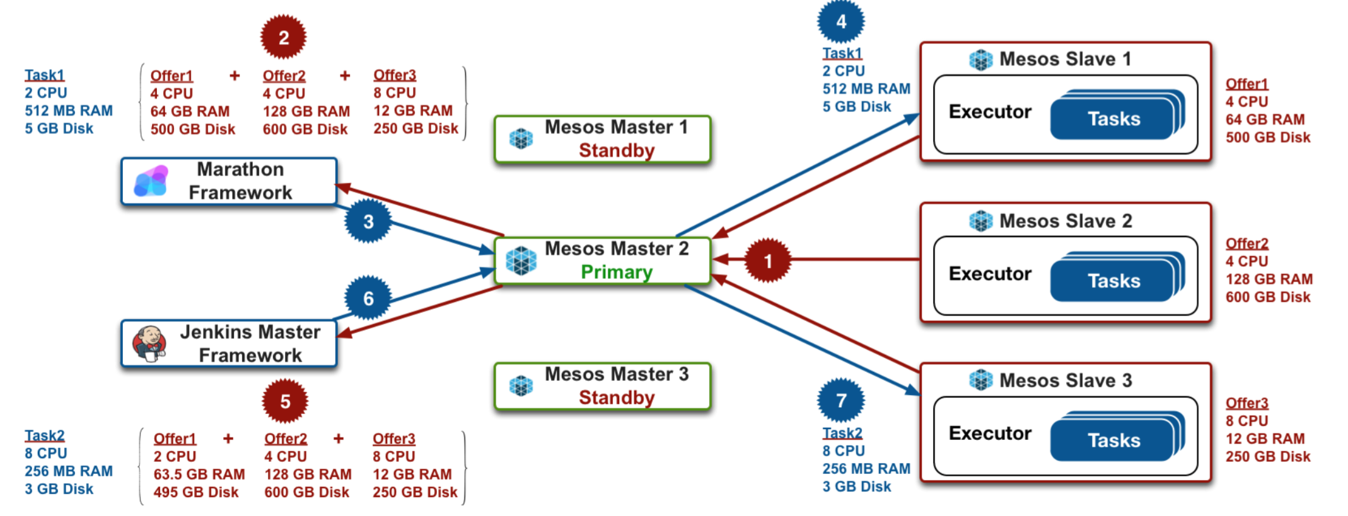
Mesos
聚力 SUNING

Slide 35
Mesos
聚力 SUNING

Slide 36
Mesos
聚力 SUNING

Slide 37
Mesos
聚力 SUNING

Slide 38
Mesos
聚力 SUNING

Slide 39
Mesos
聚力 SUNING
Jenkins
Marathon
Chronos
Zookeeper
GlusterFS
Consul
DNS+Nginx/Marathon LB

Slide 40
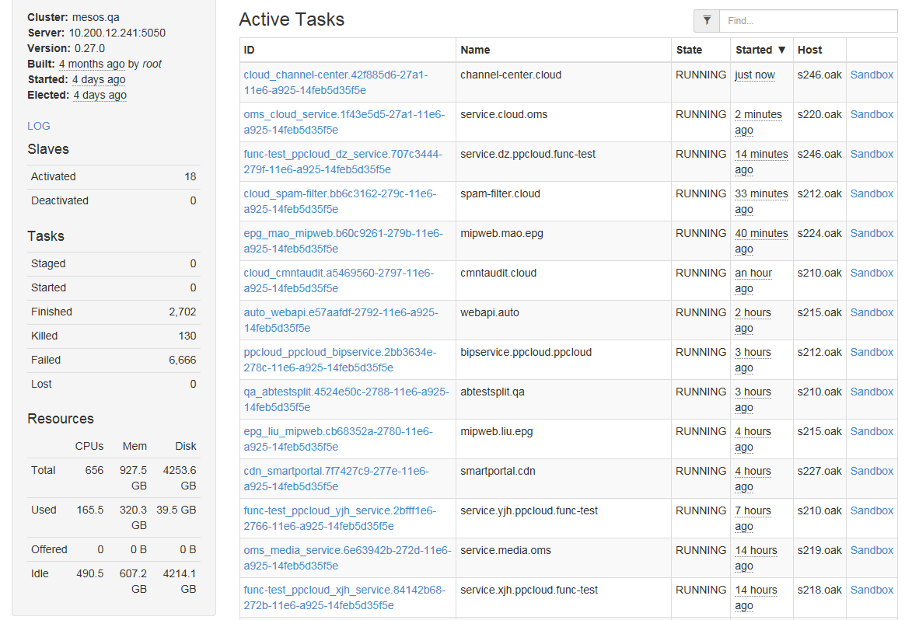
Mesos
聚力 SUNING

Slide 41
聚力 SUNING
目录
了解聚力
一期工作
技术指标
选型
Mesos基础
持续集成
长时服务
服务发现
定时任务
结果和经验
下半年工作

Slide 42
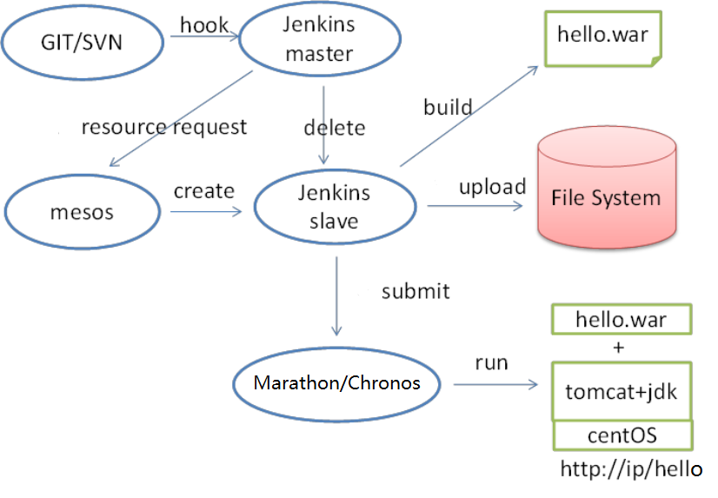
持续集成
聚力 SUNING

Slide 43
持续集成
聚力 SUNING

Slide 44
持续集成
聚力 SUNING

Slide 45
持续集成
聚力 SUNING

Slide 46
持续集成
聚力 SUNING

Slide 47
持续集成
聚力 SUNING

Slide 48
持续集成
聚力 SUNING

Slide 49
持续集成
聚力 SUNING

Slide 50
持续集成
聚力 SUNING

Slide 51
持续集成
聚力 SUNING

Slide 52
持续集成
聚力 SUNING

Slide 53
持续集成
聚力 SUNING
100:1

Slide 54
聚力 SUNING
目录
了解聚力
一期工作
技术指标
选型
Mesos基础
持续集成
长时服务
服务发现
定时任务
结果和经验
下半年工作

Slide 55
长时服务：Marathon VS Aurora
聚力 SUNING
Aurora [+] 还能调度周期性任务 [+] 细粒度、可扩展、基于文件的配置 [+] 支持命名空间，所以多个环境可以共存 [-] 只读的用户界面，没有官方 API [~] 文件配置和命令行执行的模式很麻烦（好处是更容易扩充功能集） Marathon [+] 很容易安装和使用 [+] 提供用户控制界面和扩展功能的 API （有些 API 功能目前都没包含在用户界面中） [+] 监听 API 调用的事件总线 [-] 只能处理常驻任务 [-] 部署-运行-清理三个步骤的区分不是很清晰，必须写在一行脚本里
易用程度：Marathon完胜

Slide 56
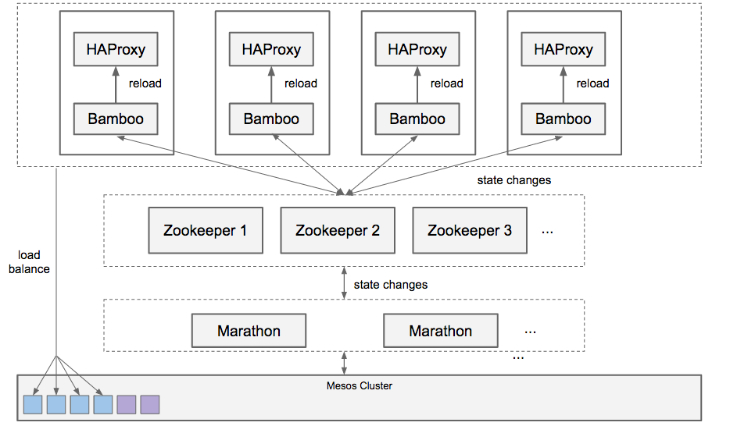
长时服务：Marathon
聚力 SUNING
Notes:
三星、Yelp、Verizon、Autodesk
滚动部署、蓝绿部署、金丝雀部署

Slide 57
长时服务：Marathon
聚力 SUNING
Notes:
三星、Yelp、Verizon、Autodesk
滚动部署、蓝绿部署、金丝雀部署

Slide 58
长时服务：Marathon
聚力 SUNING
Notes:
三星、Yelp、Verizon、Autodesk
滚动部署、蓝绿部署、金丝雀部署

Slide 59
长时服务：Marathon
聚力 SUNING
Notes:
三星、Yelp、Verizon、Autodesk
滚动部署、蓝绿部署、金丝雀部署

Slide 60
长时服务：Marathon
聚力 SUNING
零停机时间部署
程序运行状态检查
具备节点故障、应用故障弹性
事件总线，可以定制化管理应用程序变更的响应
采用插件结构、便于扩展
应用分组，便于管理
资源约束
Notes:
三星、Yelp、Verizon、Autodesk
滚动部署、蓝绿部署、金丝雀部署

Slide 61
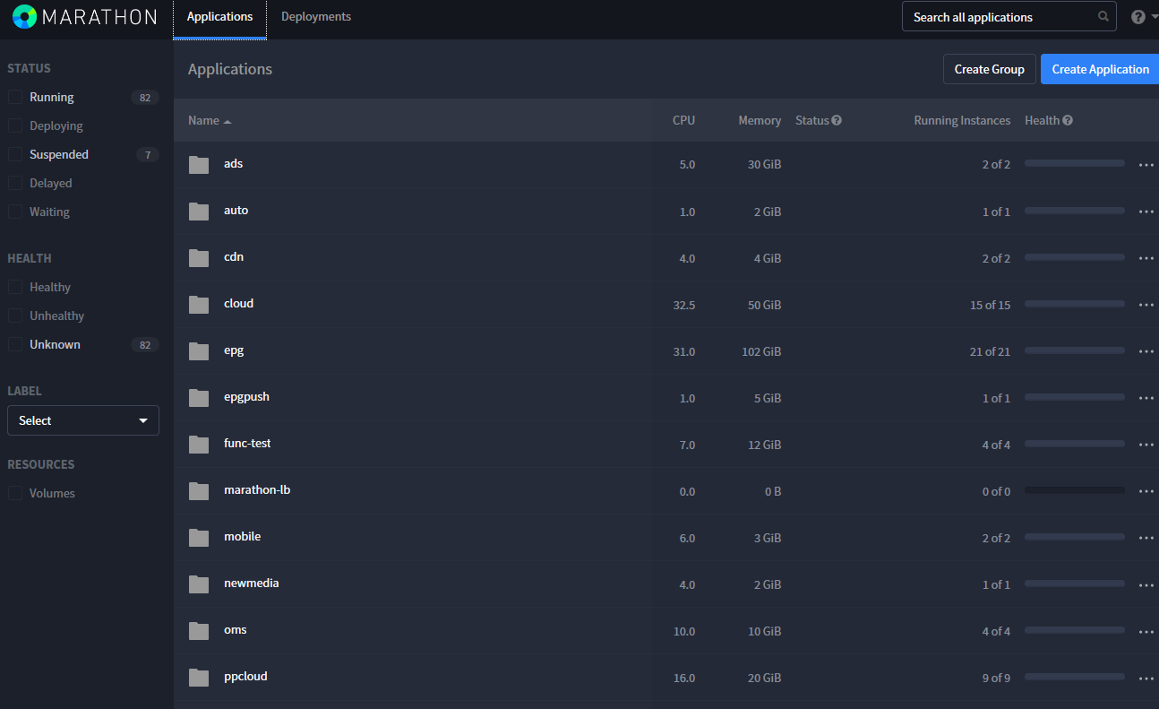
长时服务：Marathon
聚力 SUNING

Slide 62
聚力 SUNING
目录
了解聚力
一期工作
技术指标
选型
Mesos基础
持续集成
长时服务
服务发现
定时任务
结果和经验
二期工作

Slide 63
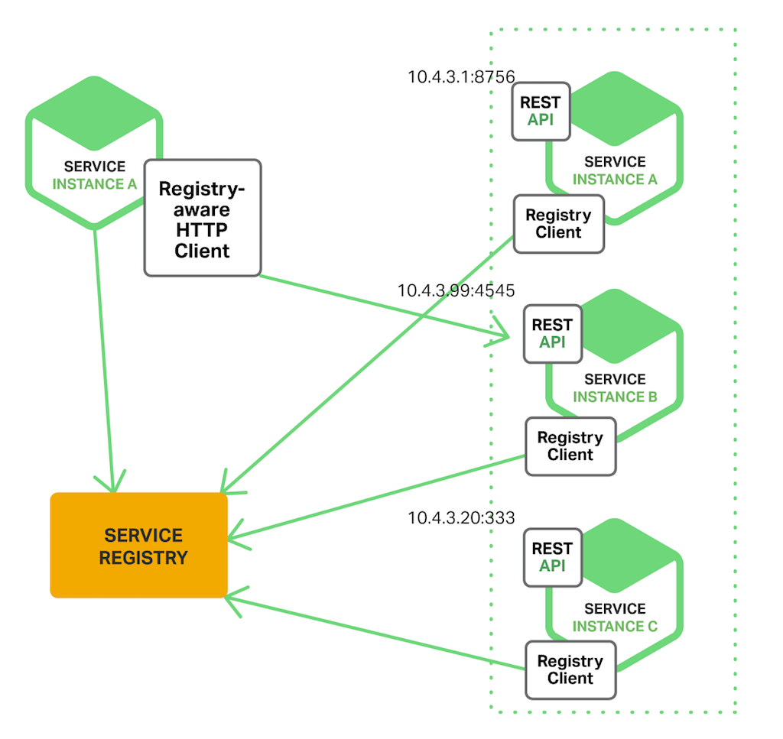
服务发现
聚力 SUNING
客户端发现

Slide 64
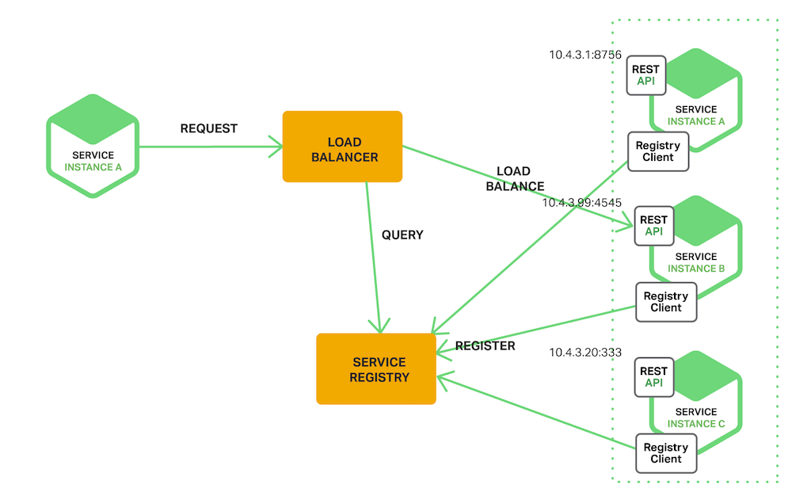
服务发现
聚力 SUNING
服务端发现

Slide 65
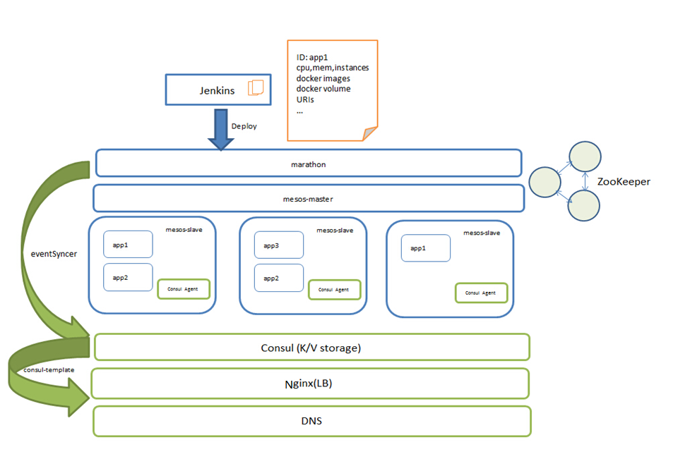
服务发现：Consul & Marathon LB
聚力 SUNING

Slide 66
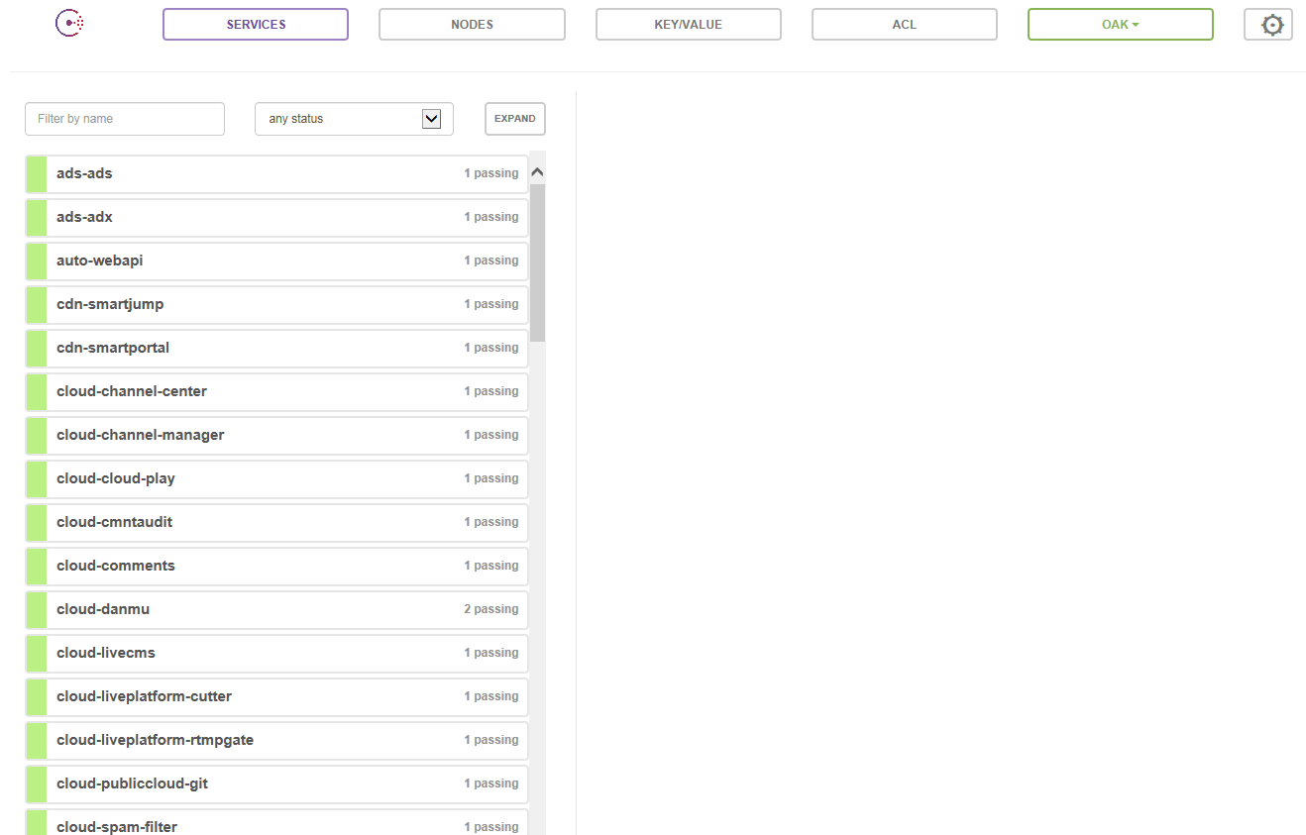
服务发现：Consul & Marathon LB
聚力 SUNING

Slide 67
服务发现：Consul & Marathon LB
聚力 SUNING

Slide 68
聚力 SUNING
目录
了解聚力
一期工作
技术指标
选型
Mesos基础
持续集成
长时服务
服务发现
定时任务
结果和经验
二期工作

Slide 69
定时任务：Chronos
聚力 SUNING
依赖管理
Job配置GUI
容错

Slide 70
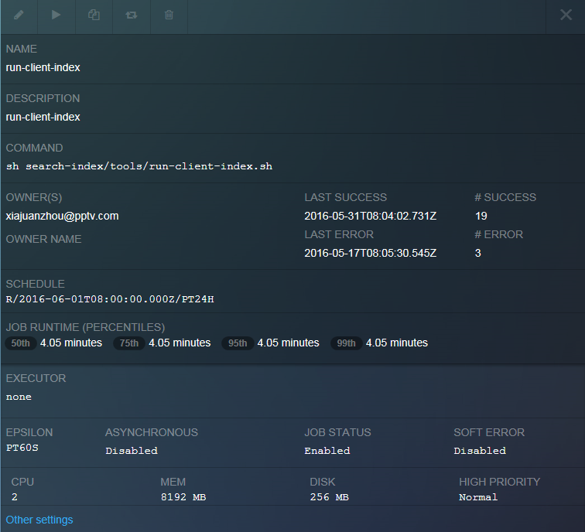
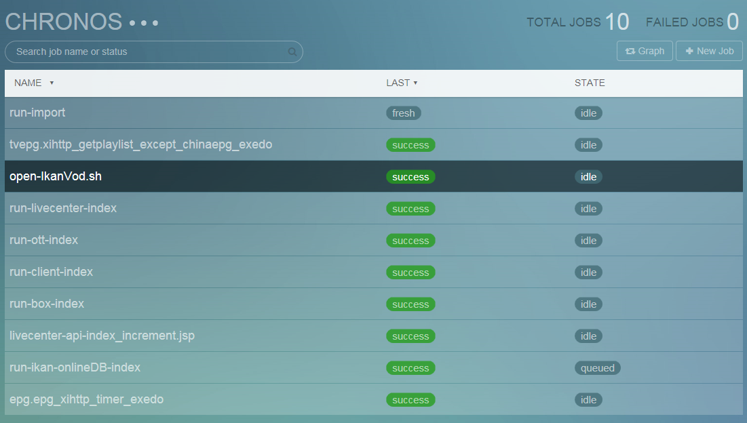
定时任务：Chronos
聚力 SUNING

Slide 71
聚力 SUNING
目录
了解聚力
一期工作
技术指标
选型
Mesos基础
持续集成
长时服务
服务发现
定时任务
结果和经验
下半年工作

Slide 72
结果
聚力 SUNING
Baremetal：120+ VS 30
Mem：8+T VS 1T
Disk：200+T VS 5T
CPU：1600+cores VS 328 cores

Slide 73
经验
聚力 SUNING
质疑
&
沟通

Slide 74
聚力 SUNING
目录
了解聚力
一期工作
技术指标
选型
Mesos基础
持续集成
长时服务
服务发现
定时任务
结果和经验
下半年工作

Slide 75
下半年工作
聚力 SUNING
权限管理
镜像管理
接入新框架
监控
与现有的发布系统对接
与现有的资产管理系统对接
复杂线上情况下的LB架构及配置
网络
存储
编排及应用依赖管理
解决DCOS运行中的稳定性问题
解决测试环境的一些特殊要求
上线部分服务

Slide 76

下半年工作
聚力 SUNING
Thanks & QA

